Slide 1


基于深度学习的开源软件代码的漏洞检测系统
软件学院

Slide 2



目录
contents
01
项目介绍
Northwestern Polytechnical University
02
研究过程
Northwestern Polytechnical University
03
代码实例
Northwestern Polytechnical University
04
未来展望
Northwestern Polytechnical University

Slide 3

01
项目介绍
Strong Preparation

Slide 4
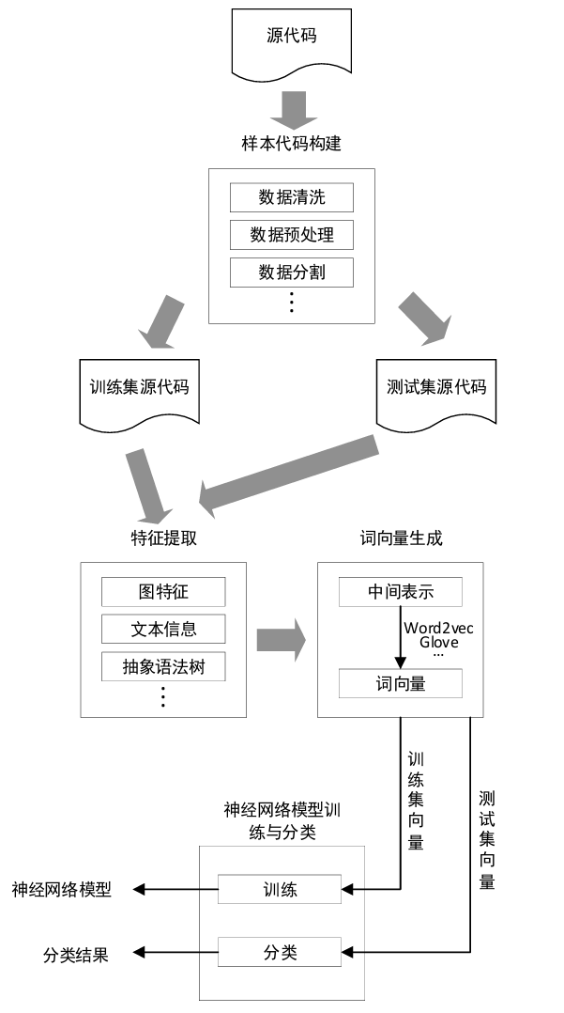
项目介绍
01
Strong Preparation
本项目聚焦于构建一套基于深度学习的开源代码漏洞检测系统，旨在通过智能化手段提升软件安全性。研究内容围绕以下核心环节展开：
1.多样化数据集构建
- 系统性收集涵盖C/C++、Java、Python等主流语言的源代码样本，包含已验证的漏洞代码（如CVE公开漏洞案例）与安全代码，构建平衡且具有代表性的训练数据集。
- 通过数据清洗、标注及增强技术（如代码片段变异、上下文扩展），提升数据集对复杂漏洞模式的覆盖能力。
2. 代码特征深度解析
- 采用卷积神经网络（CNN）捕捉代码的局部语法特征（如变量命名、函数调用），结合循环神经网络（RNN）建模代码上下文依赖关系（如循环、条件分支）。
- 融合代码的抽象语法树（AST）、控制流图（CFG）等结构化表示，从语义层面识别潜在漏洞的异常模式（如内存越界、权限控制缺失）。

Slide 5
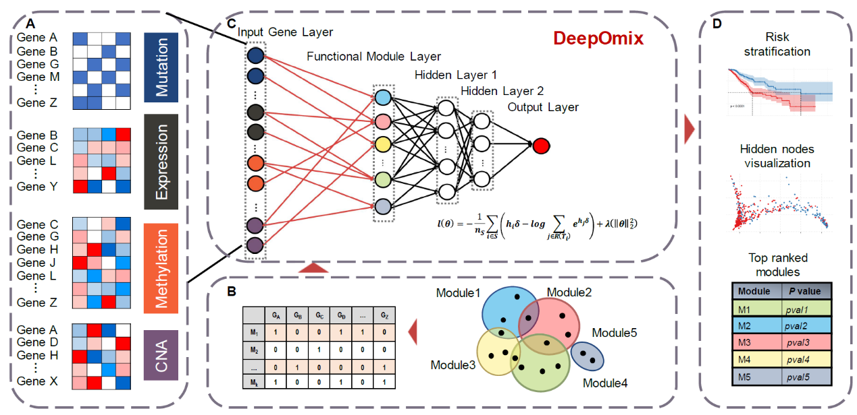
项目介绍
01
Strong Preparation
3. 高精度模型训练与优化
- 设计混合神经网络架构，整合CNN、RNN与注意力机制，强化模型对长距离代码逻辑的关联分析能力。
- 通过对抗训练、动态权重调整等技术，提升漏洞检出率。
本系统不仅为开发者提供“即插即用”的自动化代码审查工具，还可通过可视化报告定位风险代码位置，并推荐修复方案，助力实现“开发即安全”的软件生命周期管理。研究成果将显著降低企业安全维护成本，为开源生态提供可信赖的防护屏障。

Slide 6
02
研究过程
Strong Preparation

Slide 7
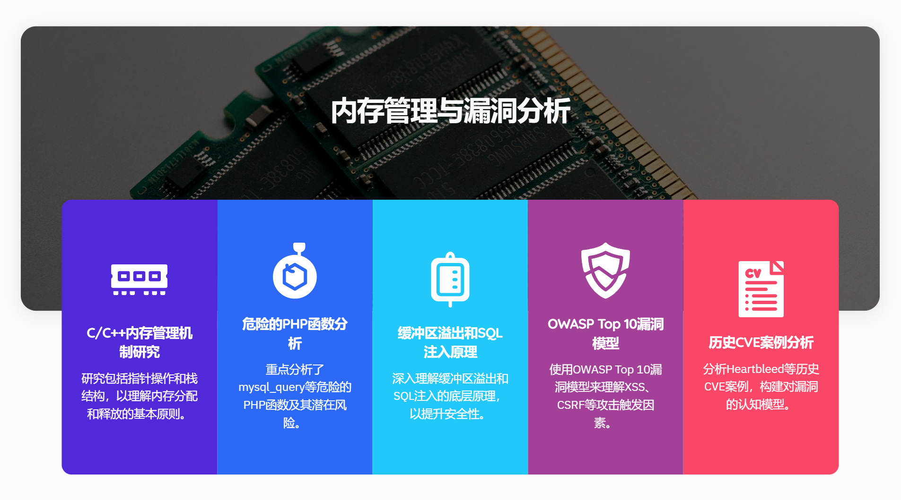
研究过程
02
Strong Preparation

Slide 8
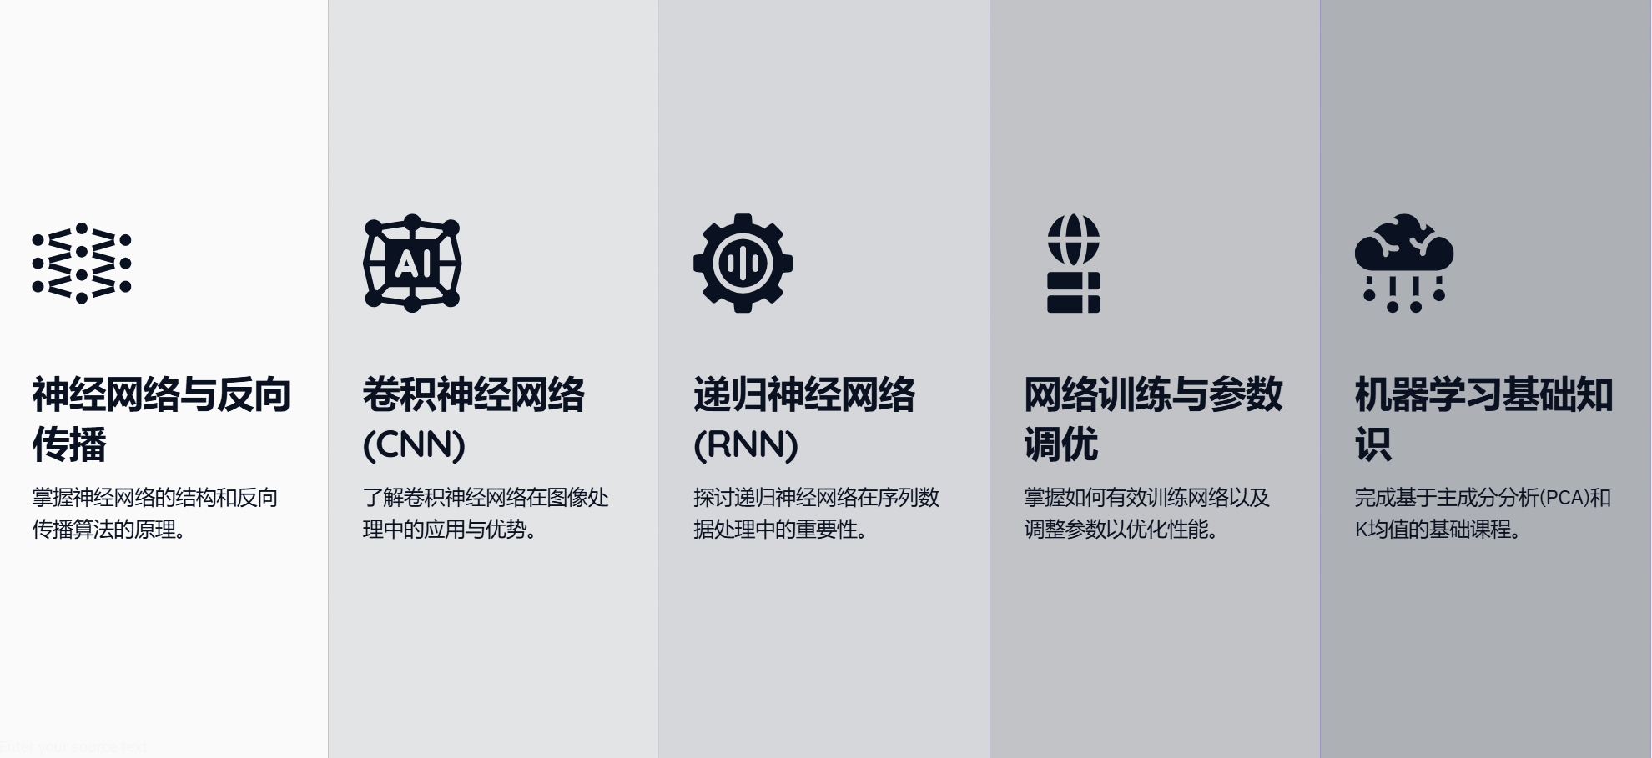
研究过程
02
Strong Preparation

Slide 9
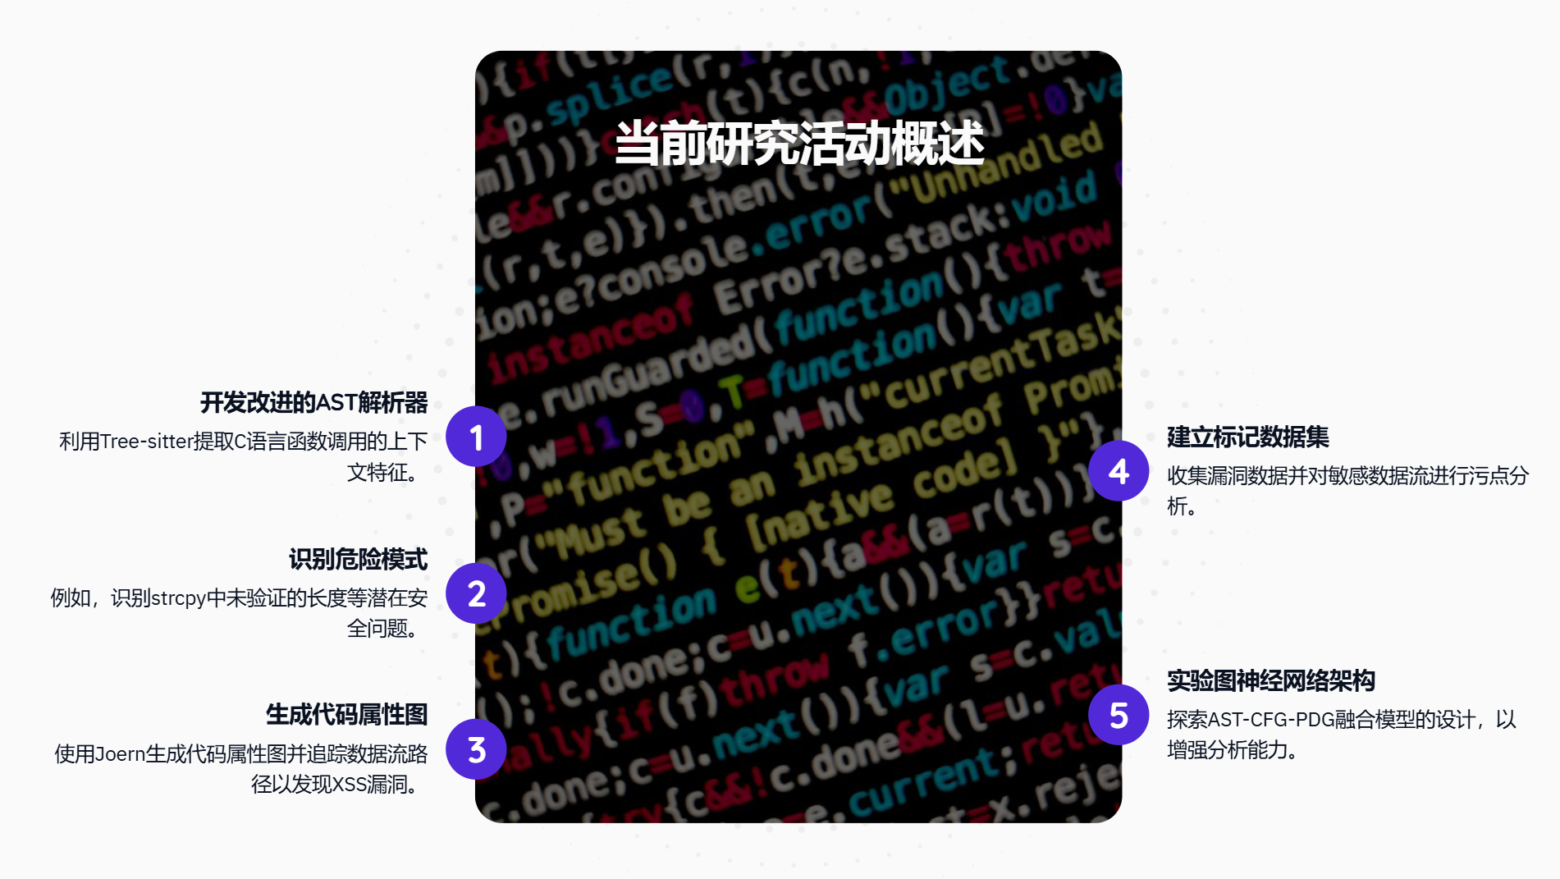
研究过程
02
Strong Preparation

Slide 10
03
代码实例
Strong Preparation

Slide 11
代码实例
03
Strong Preparation
板块一：代码到图结构的转换
python
def _extract_ast(self, code):
"""将代码解析为AST"""
tree = self.parser.parse(bytes(code, 'utf8'))
root_node = tree.root_node
# 将AST转换为NetworkX图
G = nx.DiGraph()
def traverse_node(node, parent_id=None):
node_id = len(G)
# 提取节点类型和文本作为节点特征
G.add_node(node_id,
type=node.type,
text=code[node.start_byte:node.end_byte],
start=node.start_byte,
end=node.end_byte)
if parent_id is not None:
G.add_edge(parent_id, node_id)
for child in node.children:
traverse_node(child, node_id)
traverse_node(root_node)
return G
功能介绍：
这个函数是系统的基础，它实现了源代码到图结构的转换过程：
利用Tree-sitter解析器将源代码解析为抽象语法树(AST)
通过深度优先遍历，将AST中的每个节点和边转换为图数据结构
保留代码的结构信息和语义元素，如节点类型和文本内容
创建了代码的结构化表示，使机器学习模型能够处理代码

Slide 12
代码实例
03
Strong Preparation
板块二：GNN模型架构
python
class VulnerabilityGNN(nn.Module):
def __init__(self, in_feats, h_feats, num_classes=2, gnn_type='gcn'):
super(VulnerabilityGNN, self).__init__()
self.gnn_type = gnn_type
# 第一层GNN
if gnn_type == 'gcn':
self.conv1 = GraphConv(in_feats, h_feats)
elif gnn_type == 'gat':
self.conv1 = GATConv(in_feats, h_feats, num_heads=4)
elif gnn_type == 'sage':
self.conv1 = SAGEConv(in_feats, h_feats, aggregator_type='mean')
# 第二层GNN
if gnn_type == 'gcn':
self.conv2 = GraphConv(h_feats, h_feats)
elif gnn_type == 'gat':
self.conv2 = GATConv(h_feats * 4, h_feats, num_heads=1)
elif gnn_type == 'sage':
self.conv2 = SAGEConv(h_feats, h_feats, aggregator_type='mean')
# 预测层
self.predict = nn.Linear(h_feats, num_classes)
self.dropout = nn.Dropout(0.5)
功能介绍：
这段代码定义了漏洞检测的核心图神经网络模型：
- 支持多种GNN变体（GCN、GAT、GraphSAGE），适应不同类型的代码结构
- 采用两层GNN架构进行消息传递和特征学习
- GAT变体使用注意力机制，自动学习不同节点之间的重要性权重
- Dropout层防止过拟合，提高模型泛化能力
- 最终的线性层将节点表示映射为漏洞预测结果

Slide 13
代码实例
03
Strong Preparation
板块三：消息传递机制python
python
def forward(self, g, features):
# 第一层GNN消息传递
if self.gnn_type == 'gat':
h = self.conv1(g, features)
h = h.view(h.shape[0], -1) # 展平多头注意力的结果
else:
h = self.conv1(g, features)
h = F.relu(h)
h = self.dropout(h)
# 第二层GNN消息传递
h = self.conv2(g, h)
h = F.relu(h)
h = self.dropout(h)
# 预测
return self.predict(h)
功能介绍：
这个函数实现了GNN的核心消息传递过程：
通过图卷积操作，节点能够聚合来自相邻节点的信息
每个节点根据其邻居节点的特征更新自己的表示
多层消息传递使节点能够获取更广范围的上下文信息
激活函数引入非线性，增强模型表达能力
这种机制使模型能够理解代码元素之间的语义关系和依赖性，例如变量的使用和函数的调用关系

Slide 14
代码实例
03
Strong Preparation
板块四：漏洞检测和解释python
python
def explain_prediction(self, code):
# 解释模型对代码的预测
result = self.predict(code, return_explanations=True)
explanation = {
'overall_vulnerability': result['vulnerability_probability'],
'prediction': "Vulnerable" if result['is_vulnerable'] else "Not Vulnerable",
'top_vulnerable_elements': []
}
# 提取最可能的漏洞代码元素
for node in result['vulnerable_nodes']:
explanation['top_vulnerable_elements'].append({
'code': node['text'],
'type': node['type'],
'confidence': node['prob']
})
# 识别可能的漏洞类型
vuln_types = set()
dangerous_funcs = {'strcpy', 'strcat', 'gets', 'sprintf', 'system', 'exec'}
for node in result['vulnerable_nodes']:
node_text = node['text']
# 检查危险函数
for func in dangerous_funcs:
if func in node_text:
if 'str' in func:
vuln_types.add('Buffer Overflow')
elif func in {'system', 'exec'}:
vuln_types.add('Command Injection')
explanation['potential_vulnerability_types'] = list(vuln_types)
return explanation
功能介绍：
这段代码展示了系统如何提供可解释的漏洞检测结果：
不仅提供整体漏洞概率，还定位具体的漏洞代码元素
通过分析节点特征和预测概率，识别最可能包含漏洞的代码片段
基于已知的漏洞模式库，推断潜在的漏洞类型（如缓冲区溢出、命令注入等）
为每个可疑代码元素提供置信度评分，帮助开发者优先修复高风险问题
这种可解释性设计使系统不仅能检测漏洞，还能辅助开发者理解和修复问题

Slide 15
04
未来展望
Strong Preparation

Slide 16
未来展望
04
Strong Preparation
本项目作为一项聚焦代码安全的半成品研究，未来将围绕技术深化、功能扩展与生态共建三个维度持续推进，逐步打造更智能、更普适的代码安全解决方案。以下为具体规划与改进思路：
1. 技术优化与创新
模型轻量化与效率提升
针对当前模型训练资源消耗较高的问题，探索知识蒸馏、模型剪枝等技术，压缩模型体积，降低推理延迟，适配边缘设备（如IDE插件）的实时检测需求。
多模态特征融合增强
引入代码注释、提交历史等开发上下文信息，结合自然语言处理（NLP）技术，提升模型对逻辑漏洞（如权限设计缺陷）的敏感度。
小样本学习与增量训练
开发针对罕见漏洞类型的自适应学习模块，通过小样本学习（Few-shot Learning）解决数据稀疏性问题，并支持在线更新模型，持续适应新型漏洞模式。

Slide 17
未来展望
04
Strong Preparation
2. 功能扩展与场景适配
支持更多编程语言与框架
扩展对Rust、Go等内存安全语言及主流框架（如React、TensorFlow）的检测能力，覆盖云原生、AI模型等新兴领域的安全需求。
开发者交互体验升级
开发交互式代码审查插件（如VS Code扩展），提供“逐行风险提示+修复示例”的沉浸式体验，并集成漏洞知识库（如CWE分类说明），辅助开发者理解风险根源。
自动化修复建议生成
基于强化学习技术，探索从漏洞检测到修复代码生成的闭环能力，例如自动生成补丁代码或推荐安全API替换方案。

Slide 18
未来展望
04
Strong Preparation
3. 生态共建与落地应用
开源社区协作计划
建立漏洞样本众包平台，鼓励开发者提交真实项目漏洞案例，构建动态更新的开放数据集，形成“检测-反馈-优化”的良性循环。
企业级解决方案定制
针对金融、物联网等高安全需求行业，开发定制化规则引擎与合规性检查模块，支持GDPR、等保2.0等法规的自动化审计。
学术与产业联动
联合高校与安全厂商，举办漏洞检测算法竞赛（如基于CTF赛题的数据挑战赛），推动前沿技术的快速落地与产学研融合。
潜在挑战与应对策略
误报率与解释性平衡
在提升检测精度的同时，开发可视化溯源功能（如热力图标记风险代码段），增强模型决策的可解释性，降低开发者信任成本。
对抗性代码防御
研究针对代码混淆、对抗样本攻击的鲁棒性训练方法，确保系统在恶意规避场景下的稳定性。
隐私与合规风险
设计本地化部署方案与数据脱敏机制，满足企业对代码隐私的保护需求，规避开源代码使用的版权风险。

Slide 19


请老师批评指正
THANK YOU FOR WATCHING

